Slide 1
範例：發生大規模地震時為什麼常造成重大損失?

Slide 2
Q：

Slide 3
Q：

Slide 4
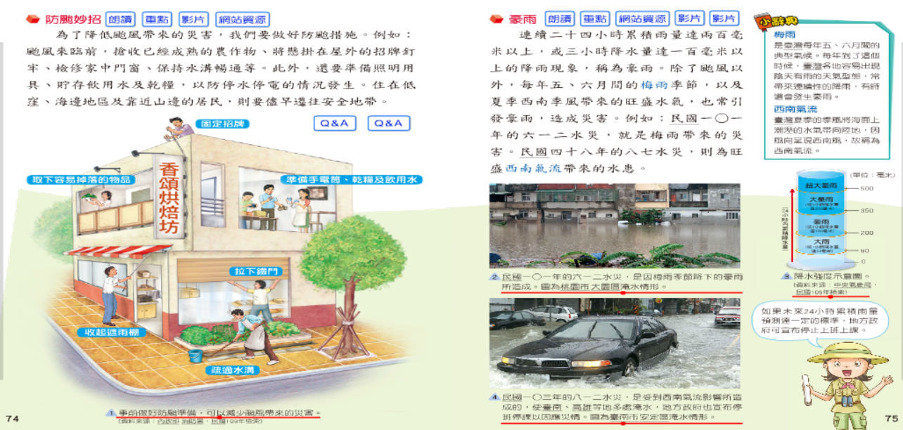
Q：

Slide 5
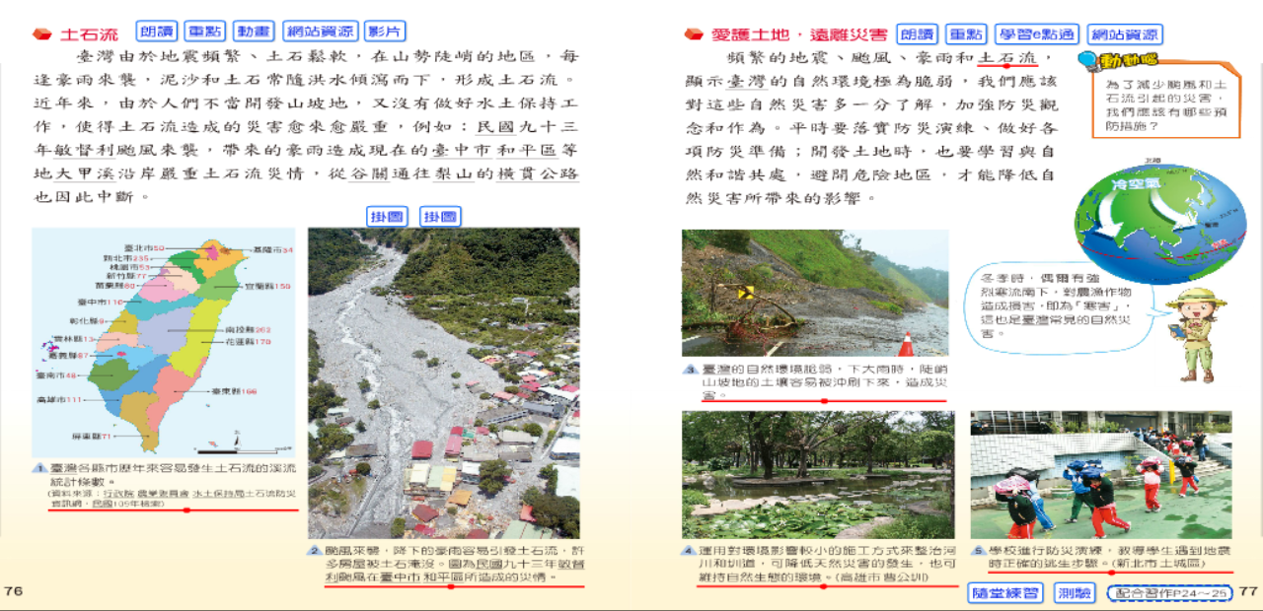
Q：

